Slide 1
EA sports
FIFA 19
선수별 데이터
다변량 분석
2014024036 통계학과 정재훈
2014024035 통계학과 정성우

Slide 2
분석 목표
분석 배경
데이터 설명
분석 내용
결론 및 한계점
목차

Slide 3
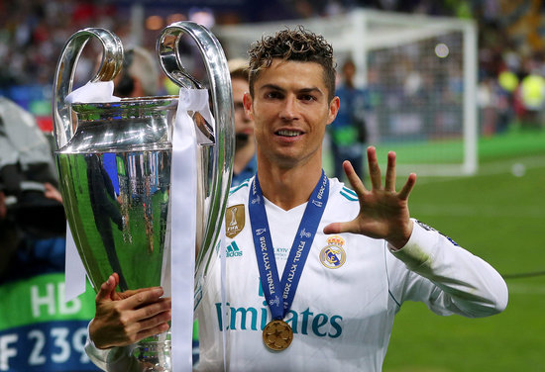
분석 목표

Slide 4
분석 목표
게임은 작은 현실세계이다.

Slide 5
분석 목표
게임 데이터를 탐색적으로 분석하여
게임 유저들에게 팀, 선수 육성에 방향을 제공, 현실의 현상 설명 및 적용 시키고자 함!

Slide 6
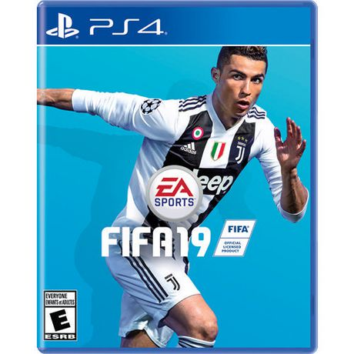

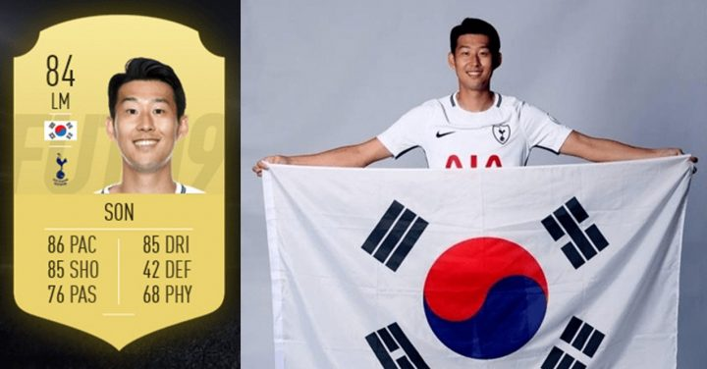
분석 목표

Slide 7
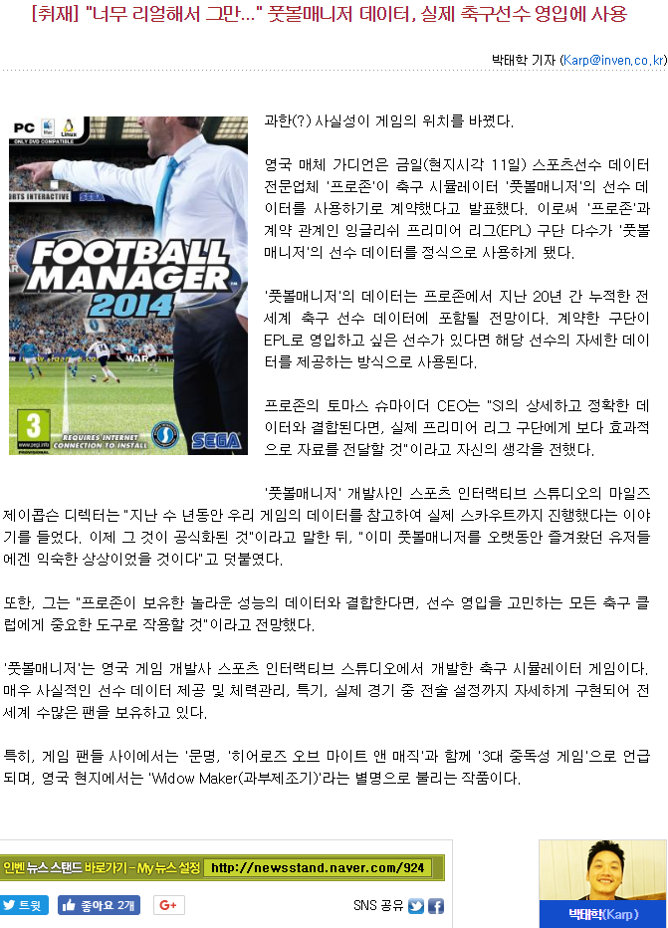
분석 목표
게임 데이터,
그 중에서도 축구게임 데이터를
현실에 활용…?

Slide 8
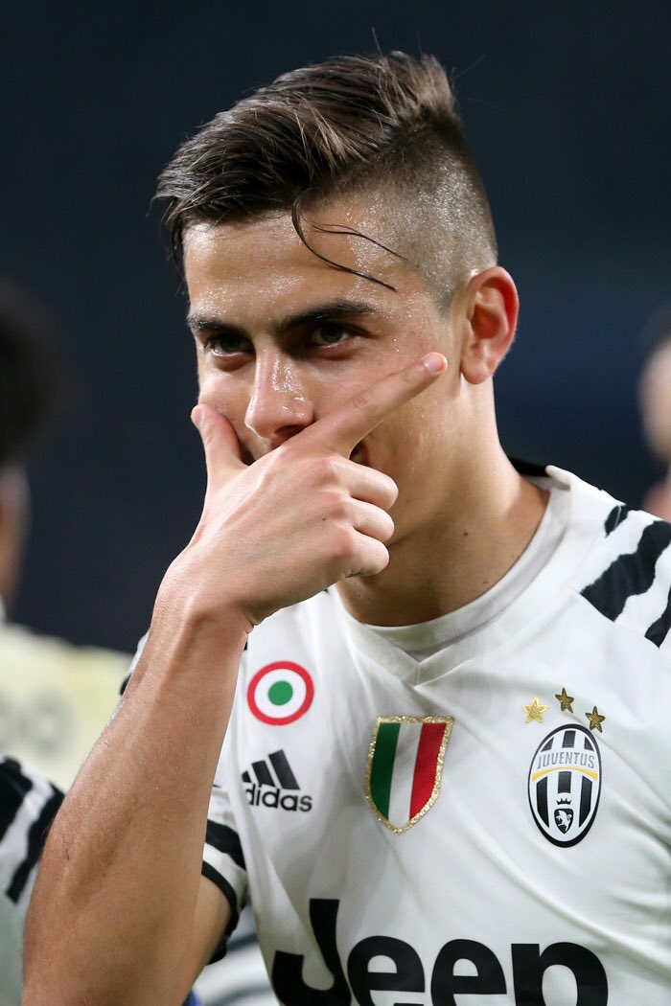
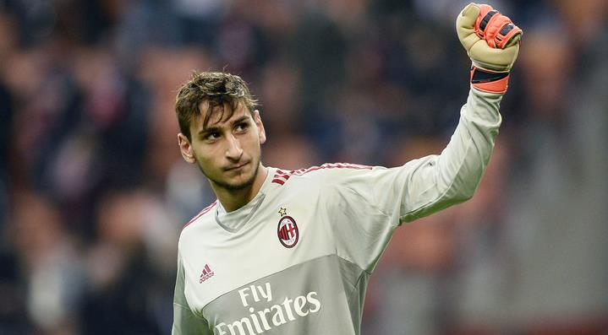
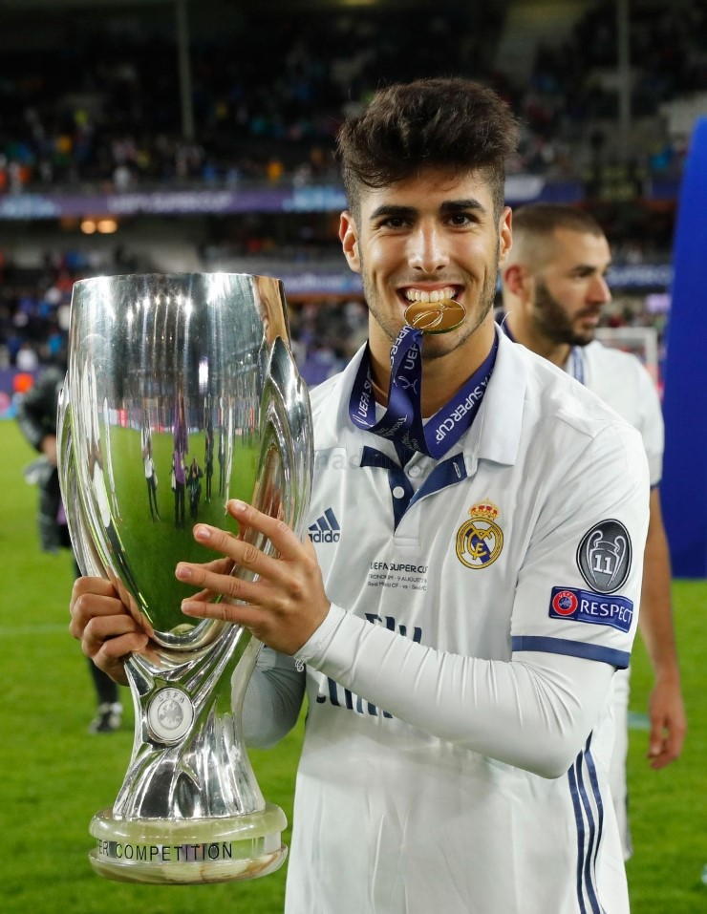
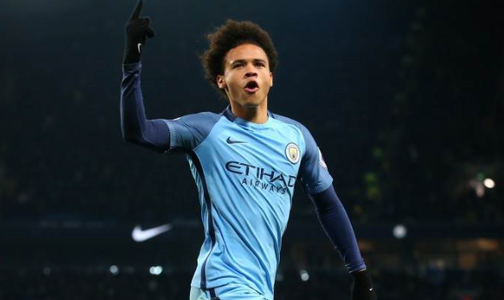
분석 목표

Slide 9
분석 목표
이 선수들의 공통점은…?

Slide 10
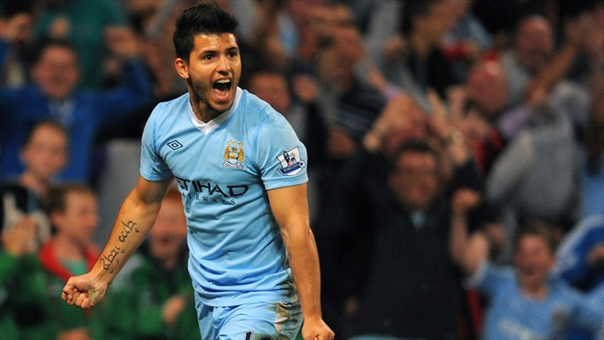
데이터 설명

Slide 11
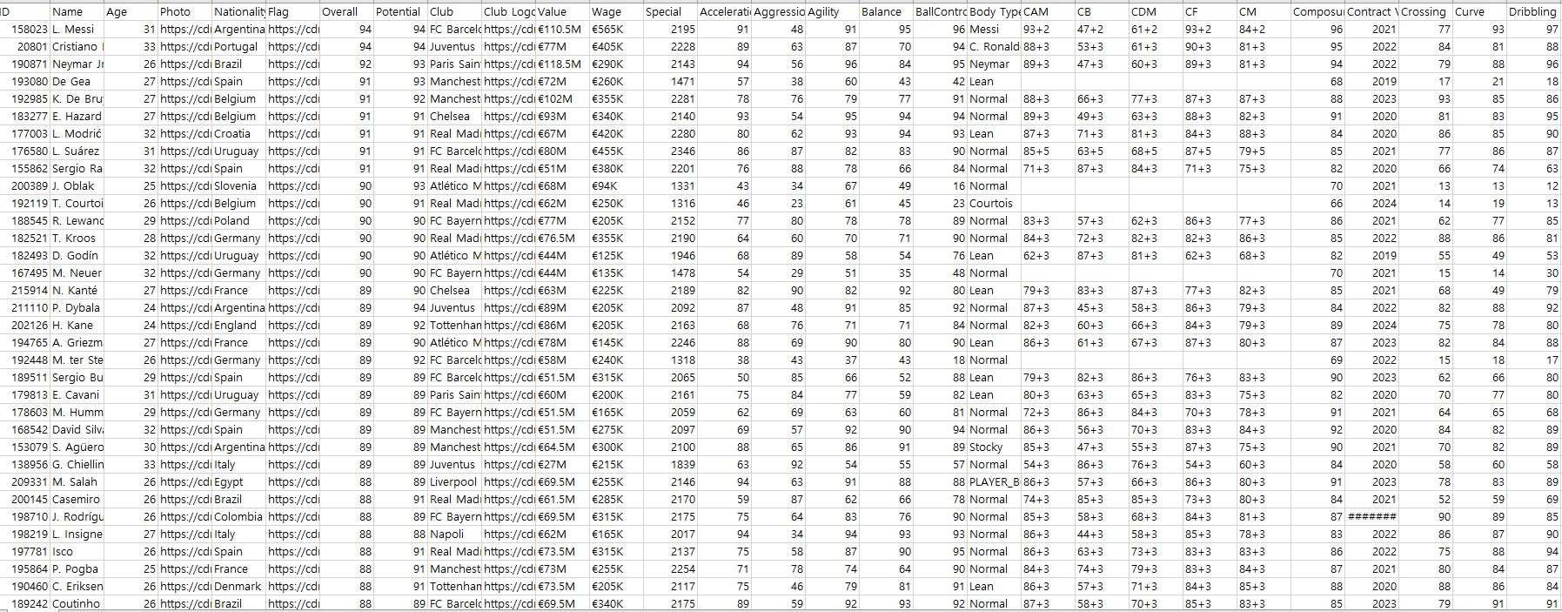
데이터 설명
원 자료는 17791행 86열을 가진 꽤 큰 데이터.
17796개
관측값
86개 변수

Slide 12
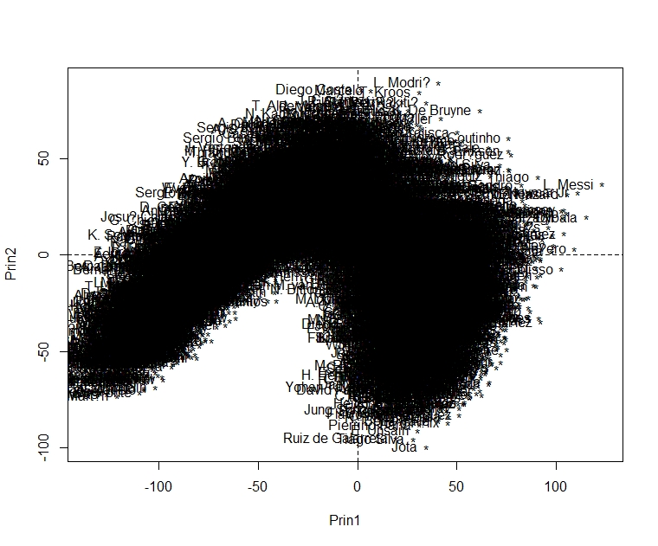
데이터 설명
이상치를 제외하고는 전부 알아보기 힘듦
탐색적으로 활용할 수가 없는 데이터..
선수 능력치별 스펙트럼이 너무 넓어
분석에 큰 의미가 없다고 생각
행을 줄이기로 결정.

Slide 13
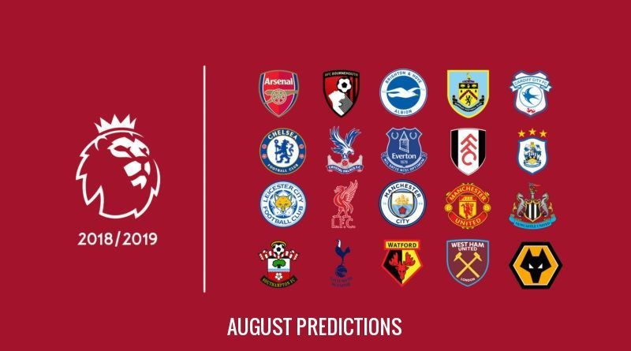
데이터 설명
English Premier League의 20개 팀 선수들
데이터만 사용하기로 결정 !

Slide 14
데이터 설명
데이터 전처리
변수명 | 전처리
Value (시장가치) | Kilo를 000으로 변환 Million 000,000으로 변환
Wage (연봉) | Kilo를 000으로 변환 Million 000,000으로 변환
Release clause (바이아웃) | 위 변수와 상이하지 않다 생각해 제거
Work rate (공수성향) | 제거
Body type (체형) | 제거
변수명 | 전처리
ID | 제거
Joined (입단날짜) | 제거
사진 | 제거
링크 | 제거
Real face (얼굴) | 제거
Contract Vaild Until (계약기간) | 제거

Slide 15
데이터 설명
선수별 능력치 변수
변수 | 변수설명
Acceleration | 순간속도
Volleys | 발리슛 정확도
Aggression | 호전성
Agility | 민첩성
Balance | 균형감각
Ballcontrol | 볼 컨트롤
Composure | 침착성
Shotpower | 슈팅력
Standing Tackle | 스탠딩 태클
변수 | 변수설명
Crossing | 크로스
Defence rate | 수비기여도
Dribbling | 드리블 능력
Finishing | 골 결정력
Fkaccuracy | 프리킥정확도
Heading Accuracy | 헤딩정확도
Interceptions | 가로채기
Stamina | 지구력
Strength | 몸싸움
변수 | 변수설명
Jumping | 점프력
Longpassing | 롱패스정확도
Longshots | 중거리슛
Marking | 대인수비능력
Penalties | 페널티킥 정확도
Reactions | 반응속도
Short Passing | 짧은패스 정확도
Sprintspeed | 순간 최고속력
Vision | 시야

Slide 16
데이터 설명
그 외 분석에 참고할 변수
변수 | 변수설명
Value | 게임상 시장가치
Wage | 게임상 선수의 연봉
Age | 나이
Preferred foot | 선호하는 발 (Left, Right) 범주형
Weakfoot | 약한발을 얼마나 잘 사용하는지 정도 1~5의 수치로 5이면 양발잡이로 간주
Position | 선호 포지션

Slide 17
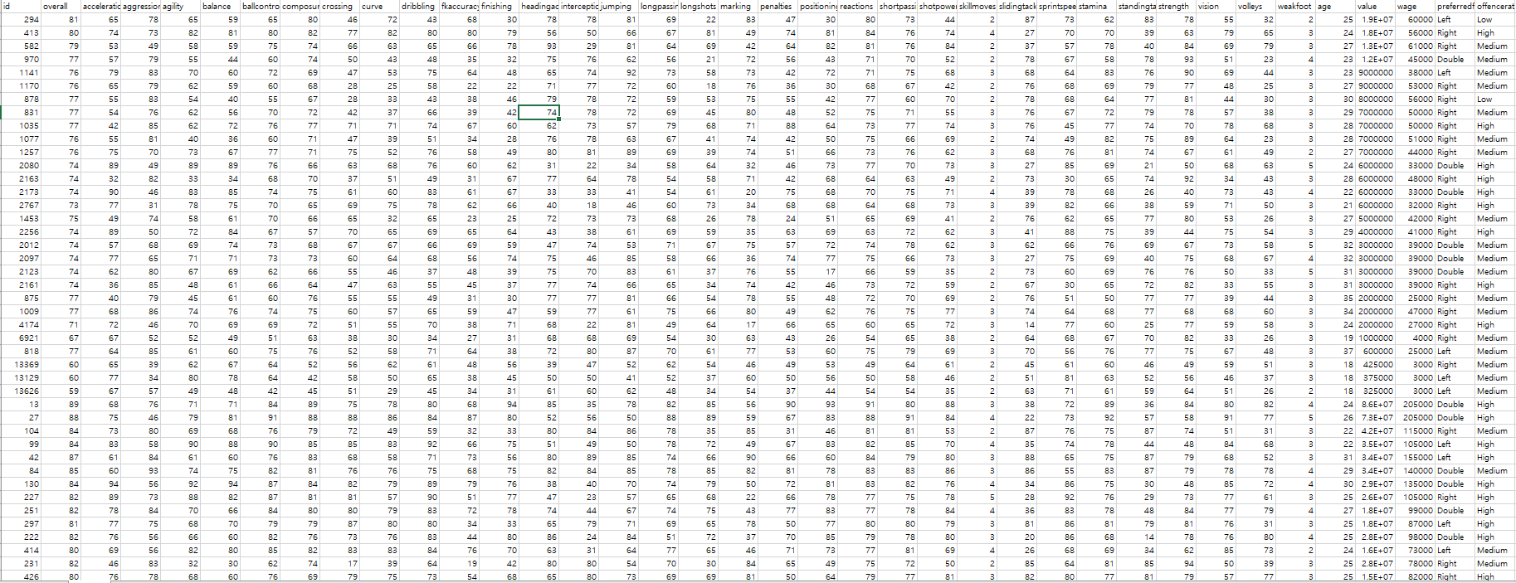
데이터 설명
최종 데이터
548개
관측값
44개 변수

Slide 18
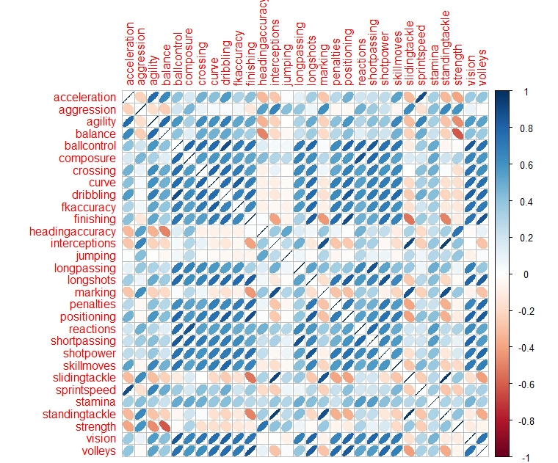
데이터 설명
대체로 양이든 음이든
높은 상관관계를 가지고있음!

Slide 19
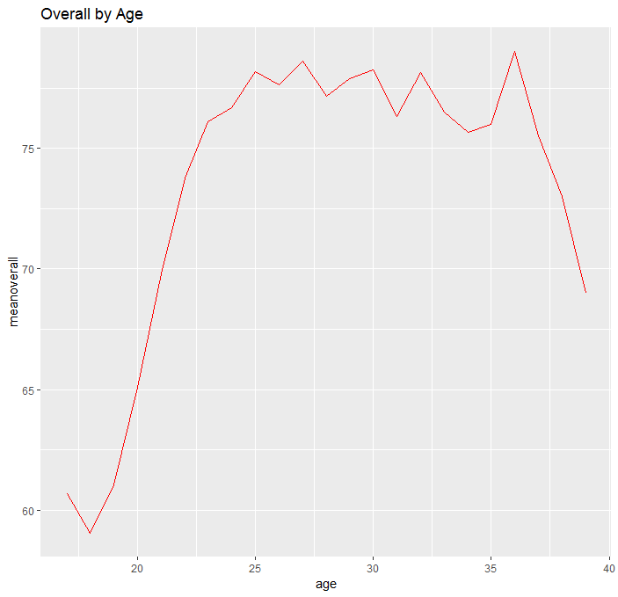
데이터 설명
특히 20대 초반 선수들은 전체적인 능력치가 낮다

Slide 20
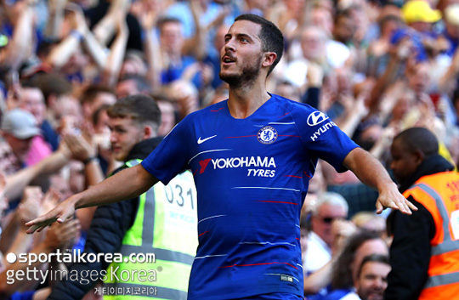
분석 내용

Slide 21
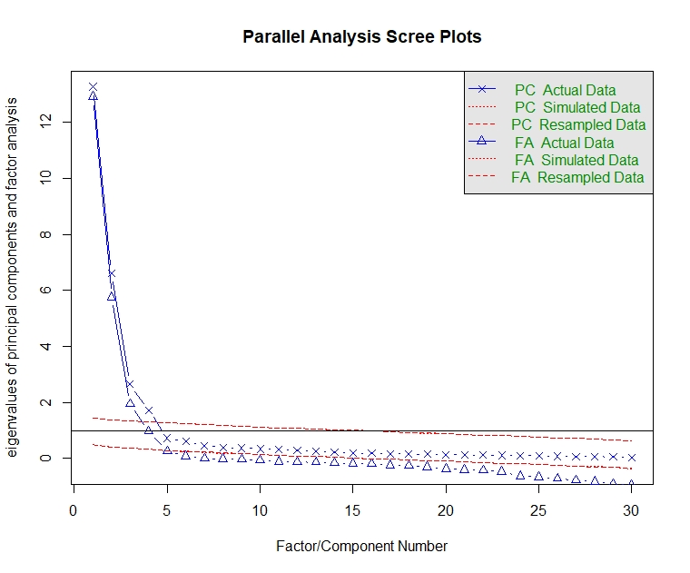
분석 내용
인자 분석
Scree 도형이 평평해지는 지점은
인자의 개수가 5일때,
즉 인자 4개까지 사용하는것으로 결정
내릴 수 있음

Slide 22
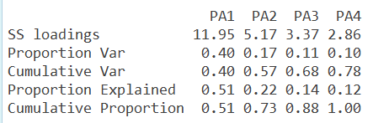
분석 내용
인자 분석
인자4개의 누적설명력은 78%정도
30개라는 많은 능력치관련 변수와
5번째 인자에서는 어떠한 특징도
잡아낼수 없었으므로
최종적으로 4개의 인자선택을 결정!

Slide 23
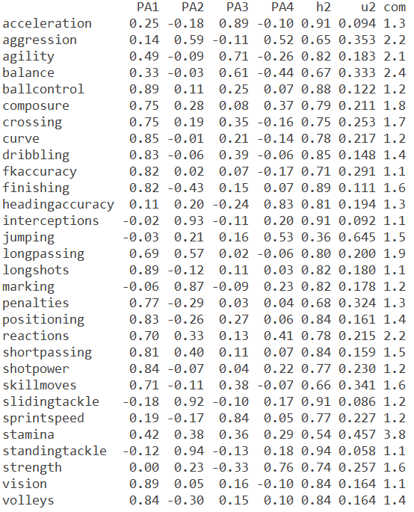
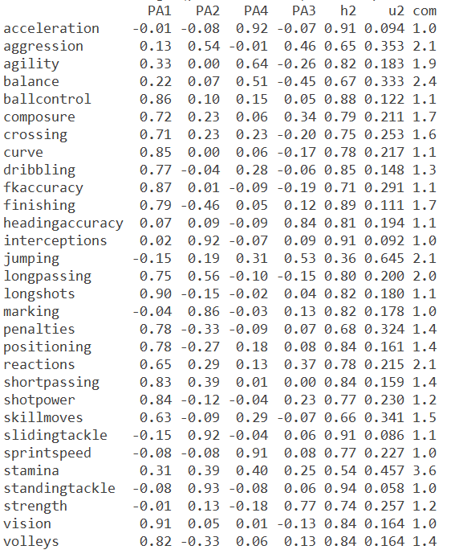
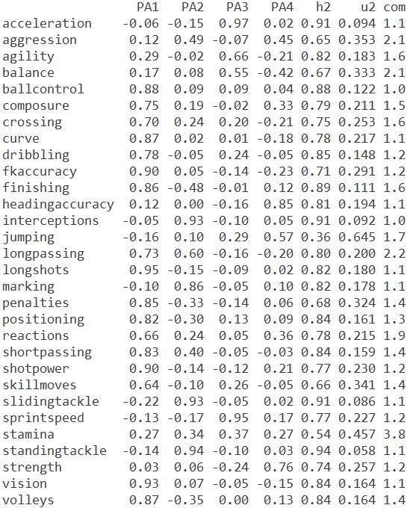
분석 내용
인자 분석
Varimax 회전
Oblimin 회전
Promax 회전

Slide 24
분석 내용
인자 분석
Varimax 회전
Oblimin 회전
Promax 회전

Slide 25
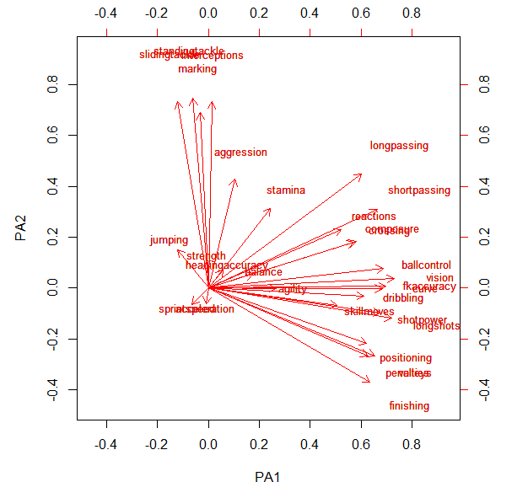
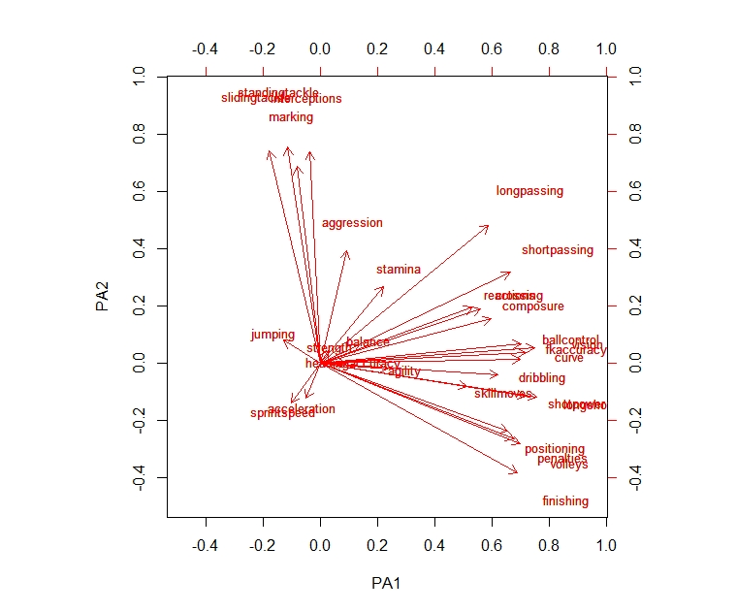
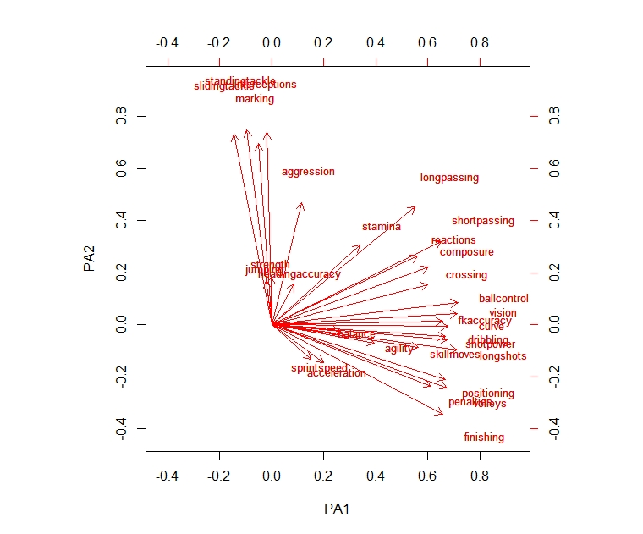
분석 내용
인자 분석
Varimax 회전
Oblimin 회전
Promax 회전
약간의 차이가있음
요인들간에 상호독립이 아닐 때!
해석상
별 차이가 없어보임

Slide 26
분석 내용
인자 분석
인자1
Ballcontrol
Composure
Crossing
Curve
Dribbling
Fkaccuracy
Finishing
Longpassing
Longshots
Penalties
Positioning
Shortpassing
Shotpower
Vision
volleys
인자2
Interception
Marking
slidingtackle
인자4
Acceleration
Agility
sprintspeed
인자3
Aggression
Heading
_accuracy
Strength
jumping

Slide 27
분석 내용
인자 분석
인자1
Ballcontrol
Composure
Crossing
Curve
Dribbling
Fkaccuracy
Finishing
Longpassing
Longshots
Penalties
Positioning
Shortpassing
Shotpower
Vision
volleys
인자2
Interception
Marking
slidingtackle
수비적 특성
인자4
Acceleration
Agility
sprintspeed
공격적 특성
신체적 특성2
인자3
Aggression
Heading
_accuracy
Strength
jumping
신체적 특성1

Slide 28
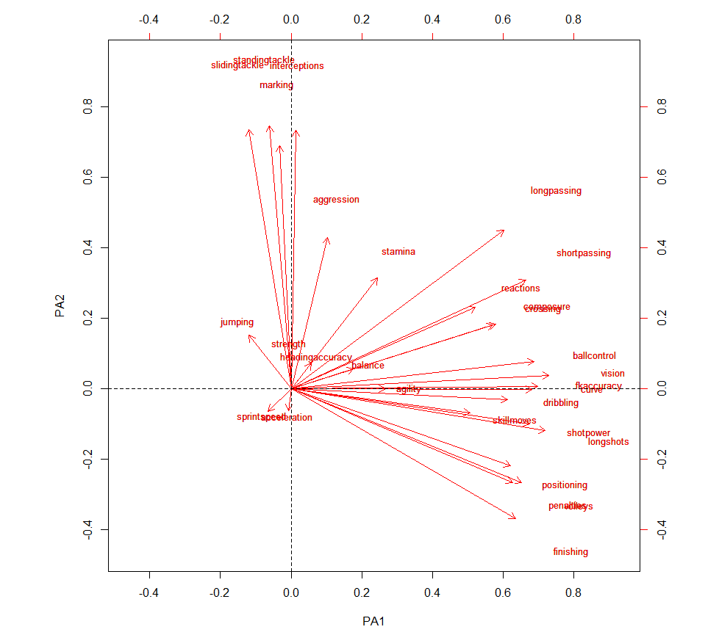
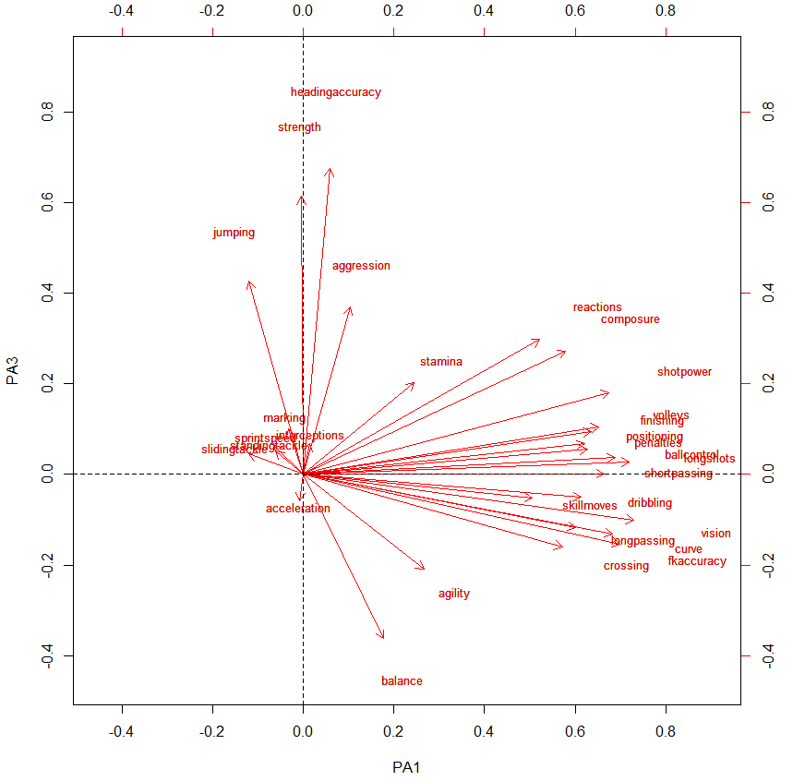
분석 내용
인자 분석
Standingtackle
Slidingtackle
Interceptions
marking
Heading_accuracy
Strength
Jumping
agrression

Slide 29
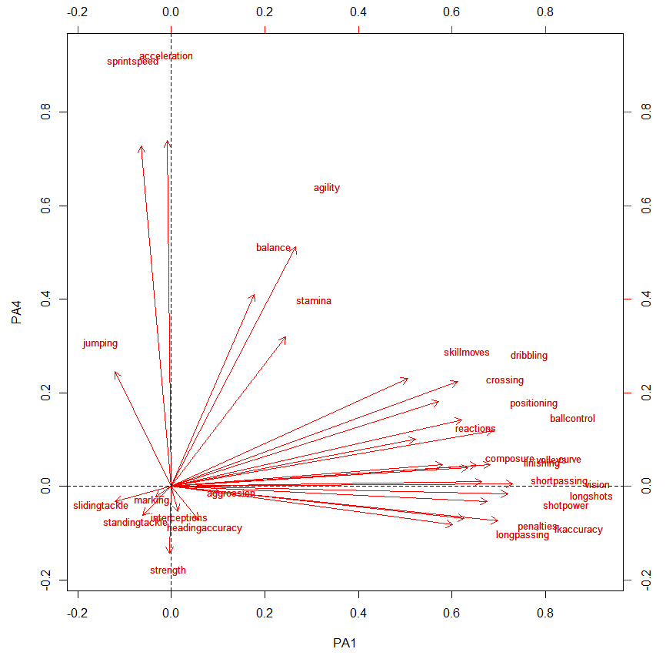
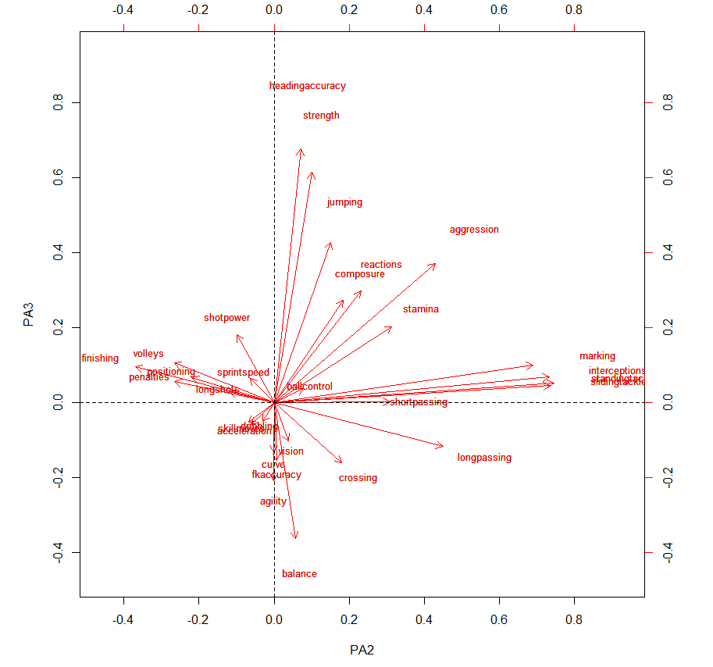
분석 내용
인자 분석
Accerlation
Sprintspeed
agility
Marking
Interception
Standingtackle
slidingtackle

Slide 30
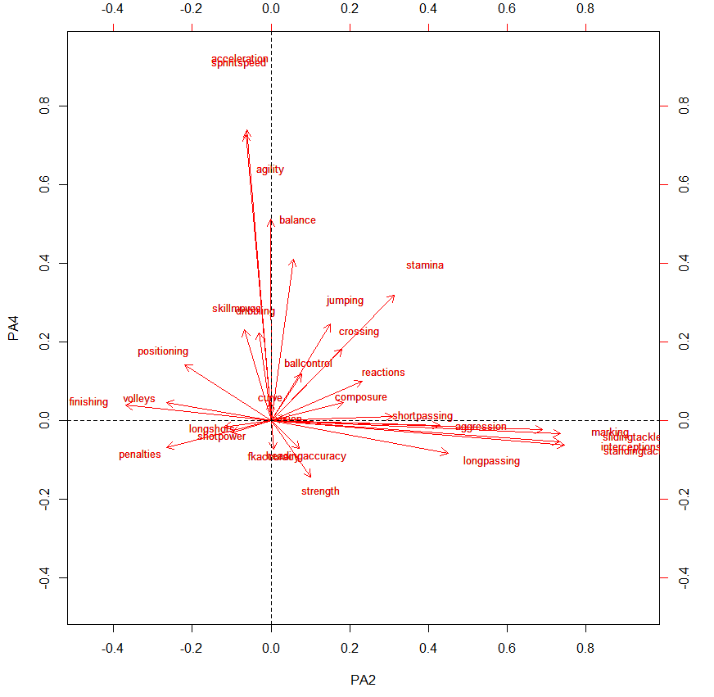
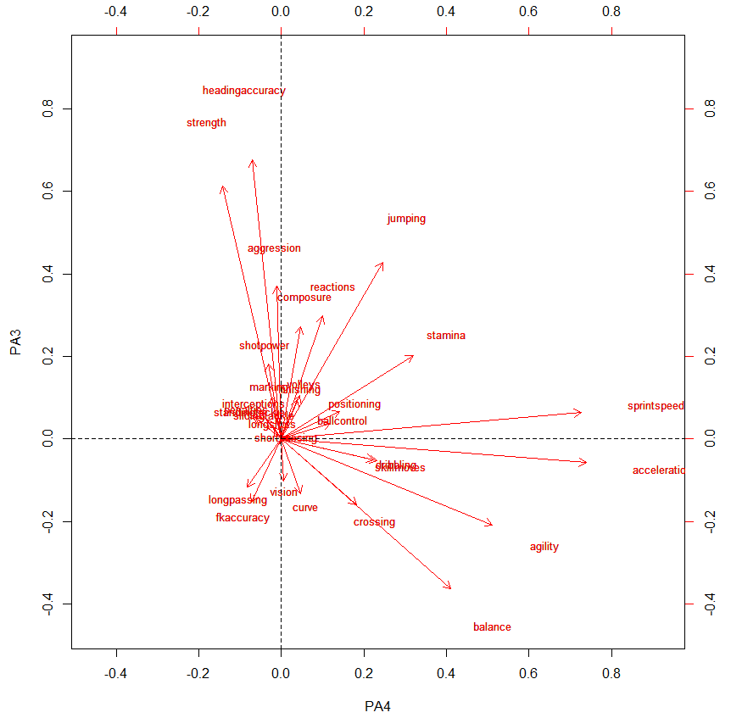
분석 내용
인자 분석
heading_accuracy
Strength
Jumping
aggression
Marking
Standingtackle
Slidingtackle
interception

Slide 31
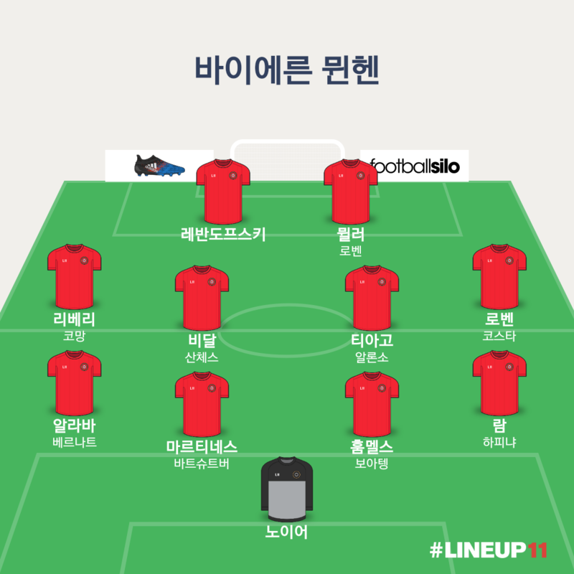
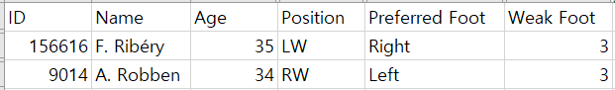
분석 내용
대응 분석
로벤 선수는 왼발잡이인데 오른쪽 윙어..
리베리 선수는 오른발잡이인데 왼쪽 윙어..??

Slide 32
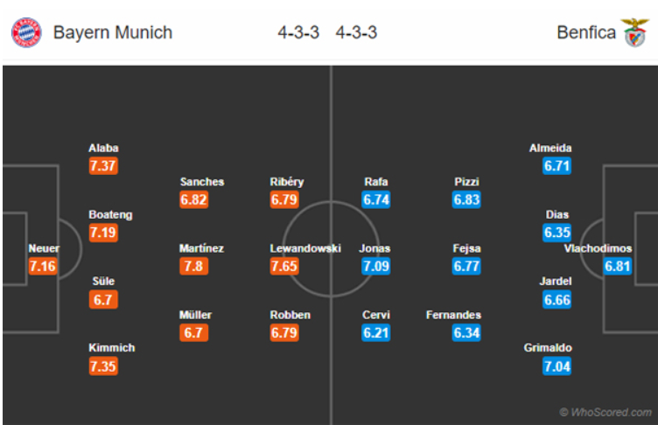
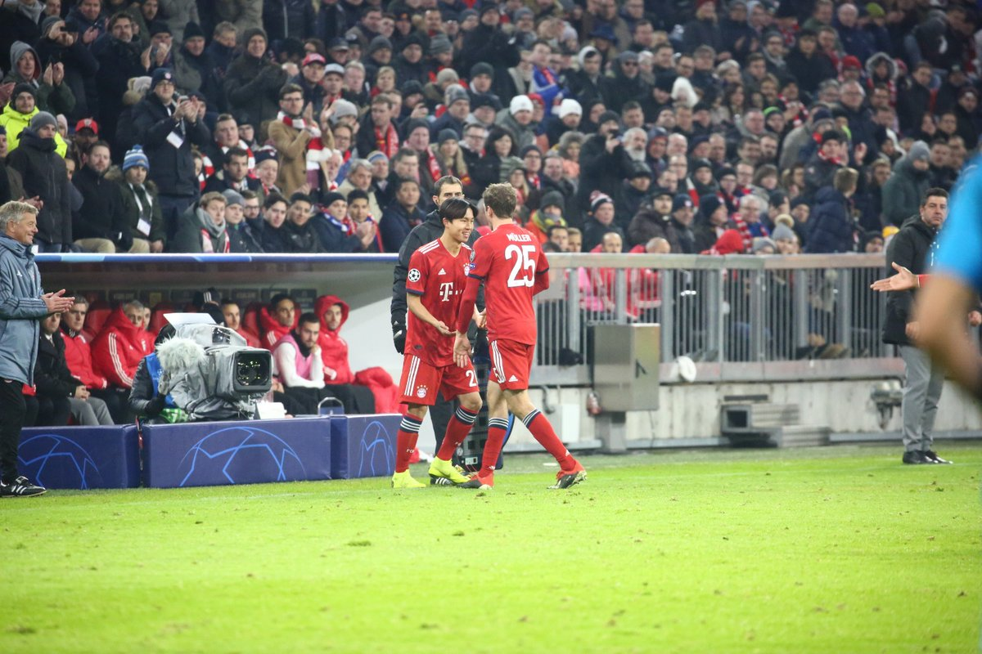
분석 내용
대응 분석

Slide 33
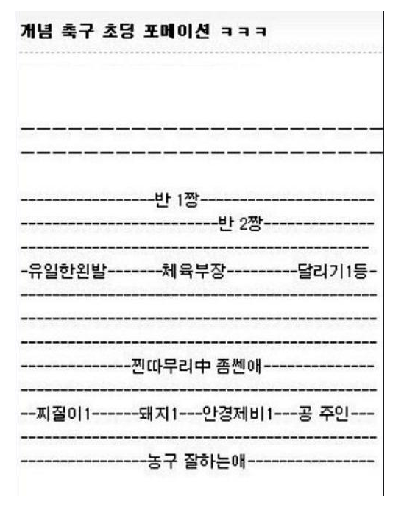
분석 내용

Slide 34
포메이션과 선호하는 발에 연관성이 있을까..?
분석 내용

Slide 35
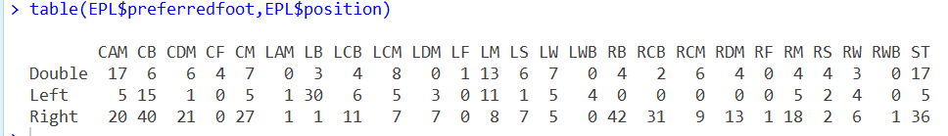
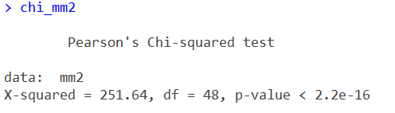
분석 내용
대응 분석
선호하는 발과
포지션으로 이루어진 분할표
귀무가설 H0 : 행범주와 열범주가 독립이다
에 대해서
P_value<2.2x10⁻¹⁶으로 기각!
행범주와 열범주간에 연관성이 매우 크다!

Slide 36
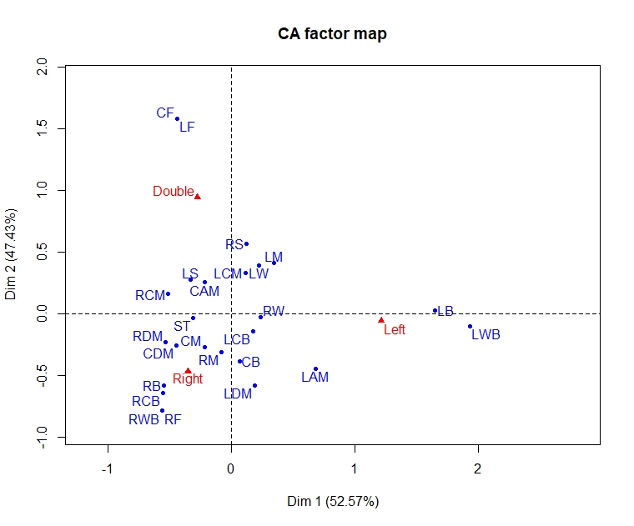
분석 내용
LB LWB CB RWB RB
즉, 수비수들은 선호하는 발의 영향을 많이 받음
LB, LWB는 왼발 잡이
RB, RWB는 오른발 잡이

Slide 37
분석 내용
LAM LCM LDM CAM CM CDM RDM RCM RM
미드필더의 포지션들은 선호하는 발에
수비수들 만큼 큰 연관성은 없으나 일부분 연관 있는 것으로 보임

Slide 38
분석 내용
LS LF CF ST RF RS
공격수들도 수비들과 마찬가지로 공헌도가 매우 크다
특히 CF와 LF를 보면 Double, 즉 양발잡이와
큰 연관성을 보임
또한 ST LS RS는 의외로
선호하는 발에 큰 공헌도를 못 가지는데
STRIKER 라는 포지션이 다른 포지션에 비해서
게임 내에서의 자유도가 높다는 것이
그 이유라고 해석된다.

Slide 39
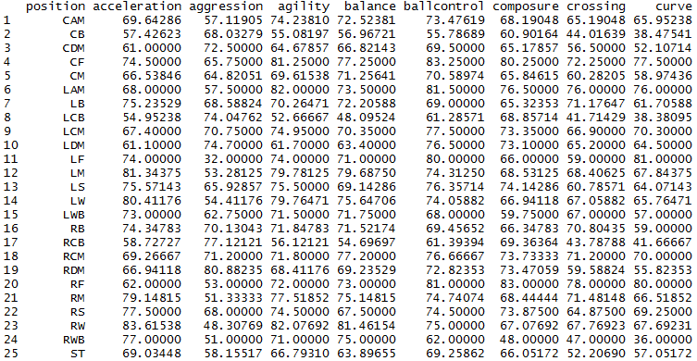
분석 내용
다차원 척도법
각 포지션들 사이의 유사성을 파악하기 위해서 포지션별 변수의 평균값을 이용

Slide 40
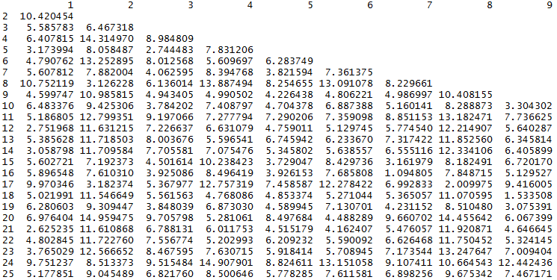
분석 내용
변수들이 척도불변성을 가지지 않으므로 표준화된 유클리드 거리를 사용

Slide 41
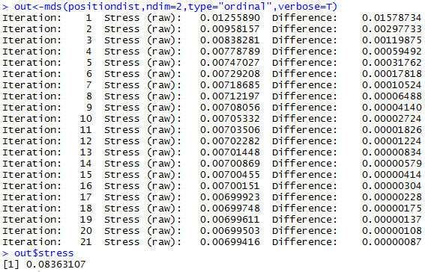
분석 내용
거리행렬에 기초한 다차원 척도법
21회 반복 후 최종 스트레스 0.08로 좋음

Slide 42
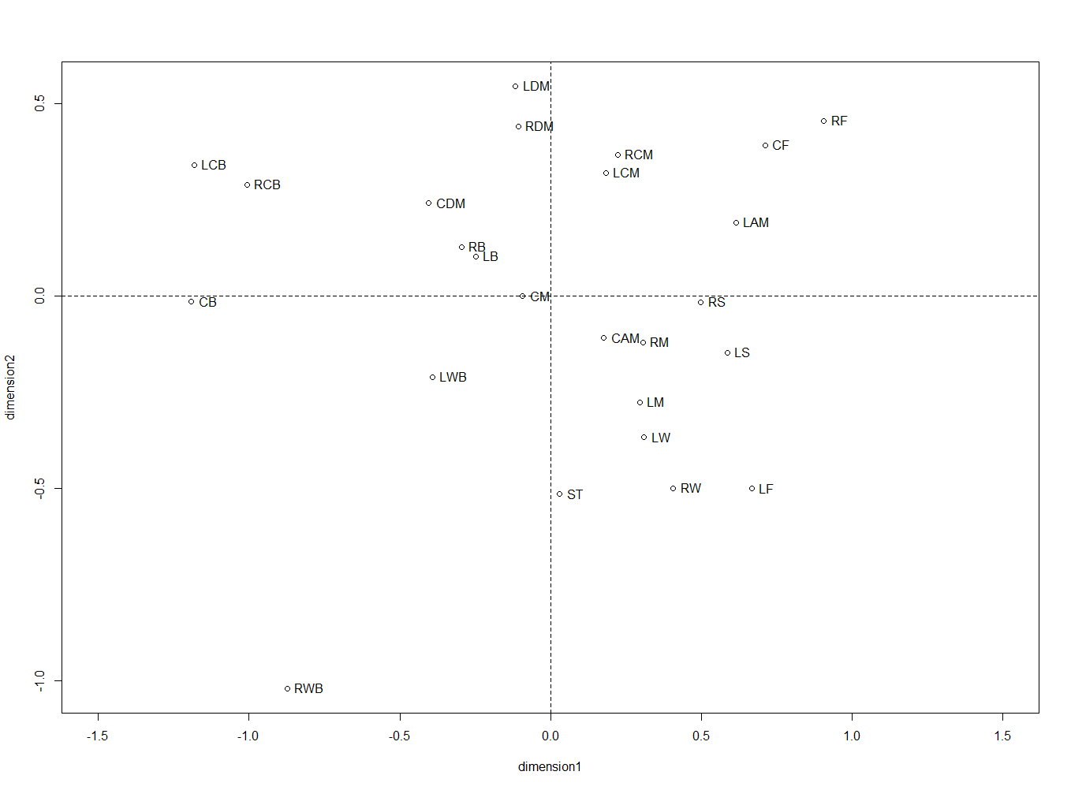
분석 내용
공격수는 공격수끼리 수비수는 수비수끼리
유사하게 나타난다.
하지만 좌우 구분을 못한다.
?

Slide 43
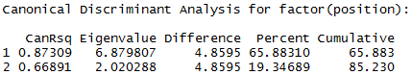
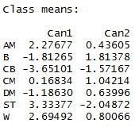
분석 내용
판별분석
다차원 척도법을 이용한 포지션별 유사도와 실제 축구 포지션의 역할을 고려해서
CB(중앙수비수)
DM(방어형 미드필더)
CM(중앙 미드필더)
AM(공격형 미드필더)
W(윙어)
ST(스트라이커)
B(양쪽 수비수)

Slide 44
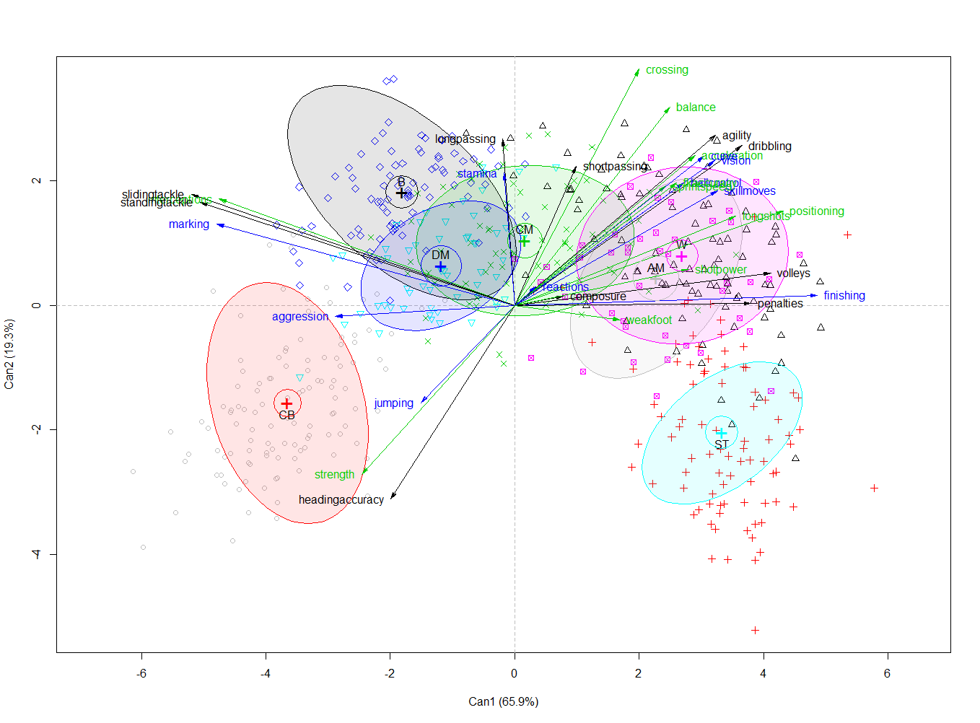
분석 내용
유사한 변수들을 제거하자

Slide 45
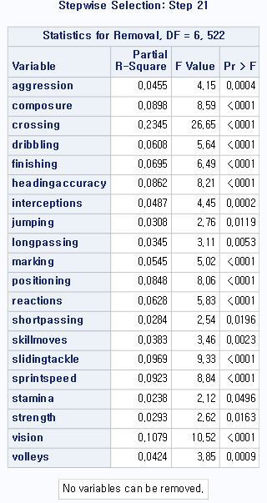
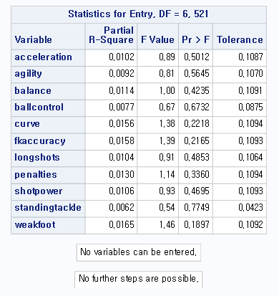
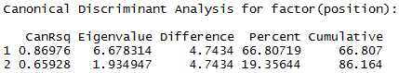
분석 내용
선택된 변수
제거할 변수

Slide 46
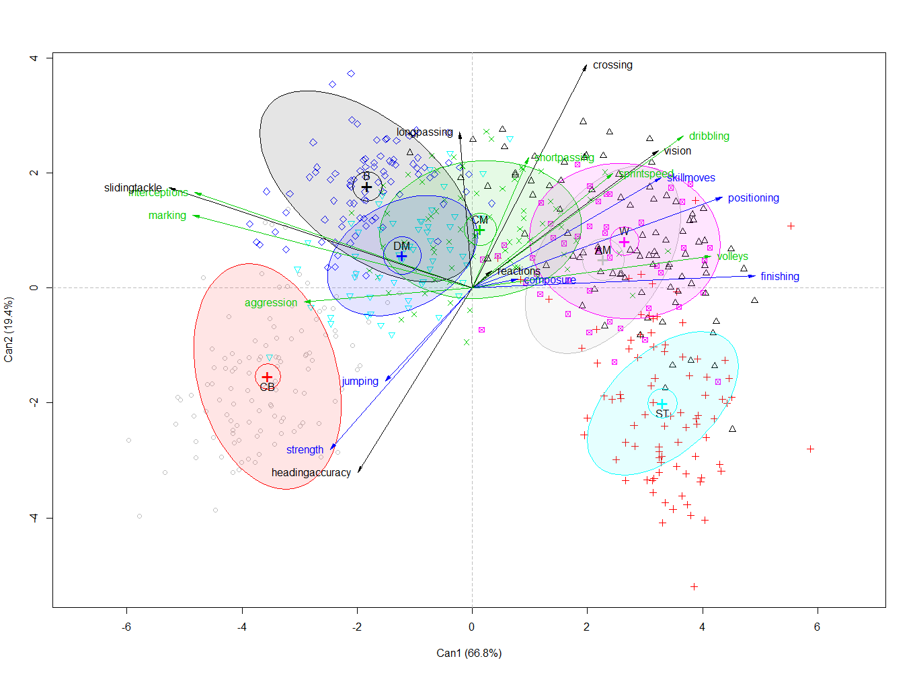
분석 내용
슬라이딩태클
대인마크
가로채기
선수들간의 편차도 크고 포지션이 다르더라도 하는 역할이 겹쳐서 정확하게 포지션이 분류되지는 않습니다.
점프력
몸싸움
헤딩정확도

Slide 47
분석 내용
패스정확도
크로스

Slide 48
분석 내용
시야 드리블
순간속도 포지셔닝
피니싱 발리슛
침착성 반응속도
점프력
몸싸움
헤딩정확도

Slide 49
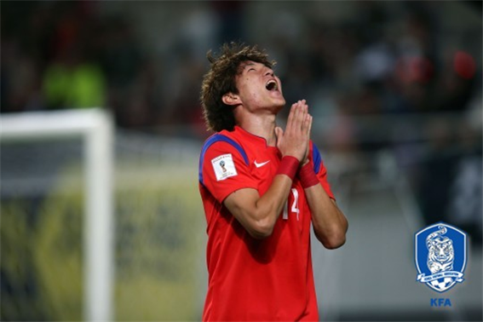
성적 잘 받고싶다!
결론 및 한계점

Slide 50
결론 및 한계점
결 론
인자분석을 통해 게임데이터 속에 내포 되어있는 인자들의 특성을 파악 할 수 있었음.
대응분석을 통해 흔히 말하는 속설의 진상을 간접적으로 밝혔음.
다차원 척도법을 통해 어떤 포지션들이 유사한지를 파악하고 수치데이터만을 이용해서는 포지션의 위치를 파악할 수 없었음.
판별분석을 통해 포지션별 중요한 능력치를 알 수 있었음.

Slide 51
결론 및 한계점
한 계 점
다변량 분석의 다양한 탐색적 분석을 이용해서 다른 확정적 분석기법과 결합해 분석, 예측 하지 못한 점.
판별 분석을 할 때 포지션별 중요 능력치가 달라서 좀 더 확정적으로 적용 해보지 못한 점.
주급이나 선수가치 데이터를 이용해보고 예측 해보고 싶었으나 현실데이터를 모두 모으기가 힘들었던 점.
인자분석시에 선수별, 팀별, 리그별 비교 할 수 있는 프로세스를 짰으면 좋았을거 같음

Slide 52
결론 및 한계점
한 계 점
다변량 분석시간에 배운 다양한 분석기법을 모두 동원하였지만 해석상 유의미하지 않게 나오는 것들이 많았음, 데이터를 핸들링하고 좀 더 깊이 분석하여 유의미한 결과를 내고 싶음.
외모가 주급에 영향을 미친다면 같은 실력이어도 비싸게 고용하는게 구단에 이득일까 같은 주제도 분석해봤으면 좋았을 것 같다.

Slide 53

감 사 합 니 다 !
Q & A

